Slide 2
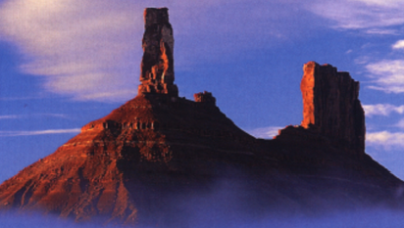
知识回顾
学过的带有“山”字的诗句？
水何澹澹，山岛竦峙 ——曹操《观沧海》
绿树村边合，青山郭外斜 ——孟浩然《过故人庄》
会当凌绝顶，一览众山小——杜甫《望岳》
山重水复疑无路，柳暗花明又一村——陆游《游山西村》
横看成岭侧成峰，远近高低各不同——苏轼《题西林壁》
山回路转不见君，雪上空留马行处
——岑参《白雪歌送武判官归京》

Slide 3
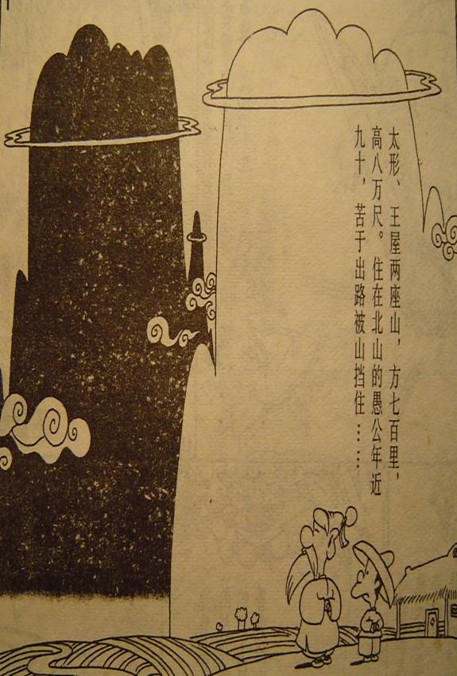
愚公移山
《列 子》

Slide 4
作家作品的介绍
《愚公移山》选自《列子·汤问》，《列子》相传是战国时期郑国人列御寇（列子，名寇，又名御寇）著，战国前期道家代表人物之一。

Slide 5
作家作品的介绍
《列子》这部书中保存不少古代寓言故事和神话传说。本文是古代寓言中的名篇，有比较完整的故事情节，又带有神话色彩，历来脍炙人口。

Slide 6
作家作品的介绍
寓言是一种文学体裁。寓言，就是把一定的道理寄托在故事之中，情节比较简单，篇幅较小，具有鲜明的哲理性或讽刺性，寓意深刻而含蓄。

Slide 7
读准下列字音
Kuífù
万仞（ ） 魁父（ ） 荷担（ ） 孀妻（ ） 始龀（ ） 智叟（ ）
穷匮（ ） 一厝（ ） 陇断（ ）箕畚（ ） ） 汝（ ） 曾不若（ ） 诸（ ） 亡以应（ ）
惩（ ） 塞（ ） 雍（ ）
rèn
hè
shuāng
chèn
sǒu
kuì
cuò
lǒng
jī
běn
rǔ
céng
zhū
wú
chéng
sè
yōng

Slide 8
解释划线词语：
1、方七百里
2、河阳之北
3、汝心之固
4、杂然相许
5、以残年余力
6、曾不能毁山之一毛
7、投诸渤海之尾
方圆、面积
河北面或山南面
顽固
答应，赞成
凭、靠
副词，加强语气
之于，兼词

Slide 9
8.吾与汝毕力平险
竭尽
险峻大山
9.杂曰
纷纷说道
10.遂率子孙荷担者三夫
于是
成年男子
11.叩石垦壤
凿
挖
12.箕畚运于渤海之尾
用箕畚
13.而山不加增
更加增高

Slide 10
通假字
指通豫南 指：通“直”
寒暑易节，始一反焉 反：通“返” （往返）
甚矣，汝之不惠 惠：通“慧” （聪明）
一厝朔东 厝：通“措” （放置）
无陇断焉 陇：通“垄”（土丘）
4

Slide 11
“之”的用法
1.结构助词，“的”：冀州之南，河阳之北
2.用在主谓之间，取消句子独立性：
惩山北之塞，出入之迂也 汝之不惠
3.指示代词，“这”：曾不能损魁父之丘
“这件事”：操蛇之神闻之，告之于帝
4.人称代词，“他们”：跳往助之 “他”：河曲智叟笑而止之曰

Slide 12
“而”的用法
连词，表修饰：面山而居 笑而止之
表顺承：聚室而谋 何苦而不平?
表转折：子子孙孙无穷匮也，而山不加增

Slide 13
“其”的用法
1.代词，“他的”：其妻献疑曰 感其诚 “他”： 惧其不已也
2.副词，加强反问语气：其如土石何？

Slide 14
“且”的用法
1.副词，“将”：年且 九十
2.连词，“况且”：且焉置土石？

Slide 15
“于”的用法
介词，“到”：达于汉阴
“向”：告之于帝

Slide 16
“始”的用法
1.副词，“刚刚”：始龀
“才” ：始一反焉

Slide 17
“焉”的用法
疑问代词：哪里（且焉置土石）
语气助词：无实意（始一反焉）
词类活用
形容词活用作为名词：毕力平险：险峻的大山
箕畚运于渤海之尾 名词活用作动词: 用箕畚

Slide 18
特殊句式
1.被动句 帝感其诚 （天帝被他的诚心感动了）
2.倒装句
①、主谓倒装：甚矣，^{（谓）} 汝之不惠^{（主）}
②、宾语前置：何^{（宾）}苦而不平？
③、定语后置：遂率子孙（荷担者）^{（定语）}三夫

Slide 19
3.省略句
①、省略主语：
（愚公）聚室而谋曰 （室人）杂然相许
②、省略介词：帝感（于）其诚
一厝（于）朔东 一厝（于）雍南

Slide 20
一词多义
且
年且九十
且焉置土石
（将近）
（况且）
焉 且焉置土石（哪里）
始一反焉（语气词）
以 以残年余力：介词：(凭、靠)
河曲智叟亡以应：(连词，用来)

Slide 21
古今异义 阳 古义：山之南，水之北 今义:太阳 阴 古义：山之北，水之南 今义：阴天 曾 古义：还 今义：曾经 诸 古义：之于 今义；各个、许多 荷 古义：扛 今义：荷花 毛 古义：草木 今义：毛发 息 古义：叹气 今义：休息 虽 古义：即使 今义：虽然 已 古义：止 今义：已经

Slide 23
自我检测
解释下列划线的词
1、年且九十 2、惩山北之塞
3、指通豫南 4、投诸渤海之尾
5、始一反焉 6、汝之不惠
7、而山不加增 8、一厝朔东
9、汉之阴
苦于
将近
直
之于
返
通“慧”，聪明
更
通“措”，放置
南岸

Slide 24
翻译下列句子
1、惩山北之塞，出入之迂也。
2、以君之力，曾不能损魁父之丘，如太行、王屋何？
他苦于山区北部的阻塞，出来进去都要绕道。
凭你的力气，连魁父这座小山都不能削平，能把太行、王屋怎么样呢？

Slide 25
3、遂率子孙荷担者三夫，叩石垦壤，箕畚运于渤海之尾。
4、甚矣，汝之不惠。
于是愚公率领儿孙中能挑担子的三个人，凿石头，挖土，用箕畚运渤海边上。
你太不聪明了！

Slide 26
请思考以下问题：
1.愚公为什么要移山？
2.愚公移山要实现的目标/目的是什么？
3.愚公认为山是移得了理由是什么？
惩山北之塞，出入之迂也
指通豫南，达于汉阴
子子孙孙无穷匮也，而山不加增，何苦而不平？

Slide 27
4.愚公在移山时遇到了哪些困难？
为什么要这样写？

Slide 28
“太行、王屋二山，方七百里。高万仞”
——太行、王屋二山的高大。显示了移山工作的艰巨。突出愚公改造大自然的雄心壮志。
“年且九十”——愚公的年迈
箕畚运于“渤海之尾”
——说明运土的工具简陋落后。
遂率子孙荷担者三夫、始龀跳往助之——移山人力缺乏
“渤海之尾”“寒暑易节，始一反焉”
——说明路途遥远，往返时间长。参与工作的人一年只得回家一次，表现出大家不怕困难的精神。

Slide 29
5.课文为什么写“邻人”“孤儿”移山的细节？
（1）与智叟形成对比；（2）说明移山得到众人的支持；（3）为下文“曾不弱……弱子”埋下伏笔
6.愚公面对智叟嘲笑的态度是什么？他的话运用了什么修辞？体现了什么品质？
态度：针锋相对，反唇相讥，用了顶真的修辞，体现愚公移山的决心和信心

Slide 30
7.比较愚公妻子和智叟的言行，其态度和感情是否相同？（注意读法）
其妻献疑曰
以君之力
献：提出，不反对
君：是尊称
河曲智叟笑而止之曰
笑：讥笑
以残年余力
残年：极端鄙视
曾不能损魁父之丘
损：减少山之土
如太行王屋何
“其”字加强了反问语气
曾不能毁山之一毛
“毁”“一毛”：拔根汗毛的力量也没有
其如土石何
妻子的态度：献疑
智叟的态度：反对
智叟的情感：嘲笑
妻子的情感：关心

Slide 31
8 .从表面上看，智叟的“智”，愚公的“愚”表现在哪？实际上智叟不智，愚公不愚，如此命名寓意何在？
智叟的智在于认为愚公“以残年余力，曾不能毁山之一毛。”这是用静止的眼光看问题，目光短浅，智叟不智。
愚公的愚在于他决定毕力平险，挖山不止。这是用发展的问题，目光长远。
这样命名不仅加重了对比色彩，而且具有讽刺效果，从而突出愚公的形象。

Slide 32
9.文中的杂然相许与其妻献疑是否矛盾？为什么？
不矛盾。“杂然相许”表现愚公提议移山得到众人的拥护，“其妻献疑”是出于对移山的关心，并提出移山中遇到的问题，并不是反对移山。
10.智叟这一人物在文中所起的作用是什么？
对愚公的形象起反衬作用，以“智叟”的鼠目寸光衬托愚公的大智若愚，以发展的眼光看问题。

Slide 33
11. 这个寓言结尾为什么不写愚公率领子孙挖掉了大山，而要以神话结尾呢?（以神话结尾的作用）
（1）采用神话结尾，借助神力来实现愚公的宏伟抱负。这是解决人和自然矛盾的现象方式，反映了古代劳动人民的美好愿望。
（2）反映了当时人们有着人定胜天的强烈愿望和变革大自然的宏伟抱负。

Slide 34
19日

Slide 36
关于对比衬托
12.本文在写作上运用了什么写法？有何作用？

Slide 37
对比和衬托手法
对比
二山高峻
人少力微 工具简陋
对比
智叟目光短浅 安于现状 自作聪明
愚公胸怀大志 远见卓识 敢于斗争
对比
智叟顽固不化
遗男热情帮助
山神惊惧 天帝感动
衬
托
愚公的坚强意志和必胜信念

Slide 38
文中运用衬托的例子也不少，如写太行、王屋二山的高大，运土路程的遥远，一年返家一次对显现愚公的气魄，说明移山劳动的艰巨具有衬托作用。
写操蛇之神的“惧”和天帝的“感”也从侧面反映了愚公的决心不可动摇。

Slide 39
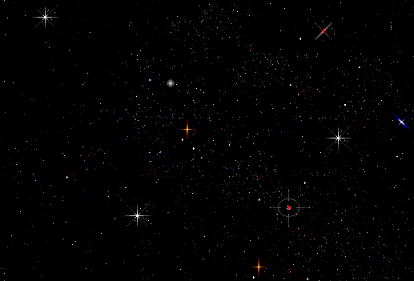
13.归纳总结寓意：
《愚公移山》是一则寓言，愚公移山的成功反映了我国古代劳动人民改造自然的伟大气魄和坚强毅力，说明了要克服困难就必须下定决心，坚持不懈地奋斗。

Slide 40
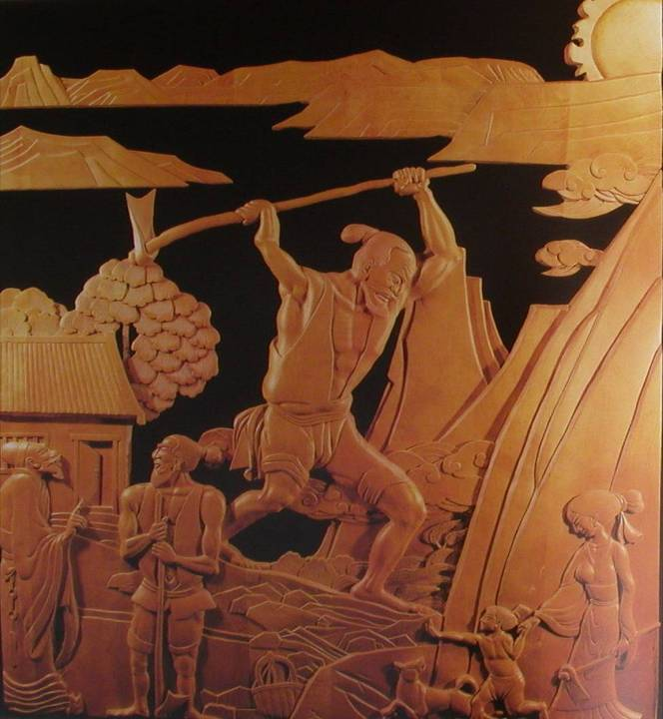
我们还需要
愚公移山的精神吗？

Slide 41
总结升华 14.愚公的精神是什么? 我们这个时代还需要愚公精神吗?

Slide 42
“愚公精神”给我的启示
要克服困难，就必须下定决心，只要坚持不懈，成功终会属于我们。
做任何事。都要有坚定的信念，要有恒心和毅力。
团结就是力量凡事预则立，不预则废。
以积极乐观的心态面对困难要有恒心和毅力。 。

Slide 43
没有比脚更长的路，
没有比人更高的山。
让新时代愚公精神
永驻我们心中!

Slide 44
你能想到哪些和愚公精神内涵相同的成语或典故？
“精卫填海”，讲的是上古炎帝的女儿在东海淹死，变为精卫鸟，每天衔西山的木石来填东海，想把东海填平。旧时用以比喻有深仇大恨，积极设法报复。后也比喻不畏艰难，不达目的，誓不罢休。
“滴水穿石”，也作“水滴石穿”。滴水日久可以把石头穿透。比喻坚持不懈地努力，克服困难，终会成功。
“绳锯木断”，这个成语的意思与“滴水穿石”相似。
铁杵磨针”，讲的是李白小时侯的故事。

Slide 45
与愚公移山相比，我们学习上的那点困难充其量只是绊脚石。如果不想做一个望山兴叹的懦夫，那就让我们踏着困难这个垫脚石勇敢向前争取最大的成功。

Slide 46
布置作业
有人说，愚公精神就是苦干精神，仅有苦干是远远不够的，苦干加巧干才等于成功。你如何评价这种观点，写一段话阐明你的观战场点。

Slide 48
让智慧的火花在辩论中闪亮

Slide 49
愚公是搬家好还是移山好？

Slide 50
让智慧的火花在辩论中闪亮

Slide 51
21日

Slide 54
15日

